Slide 2
муниципальное бюджетное учреждение дополнительного образования «Эколого-биологический центр
«Смоленский зоопарк»
города Смоленска
Инвестиционный проект
в сфере дополнительного образования детей
«Летние экологические сборы по изучению родного края»
Авторы:
Зазыкин Алексей Иванович
Анохова Оксана Леонидовна
Шульга Татьяна Васильевна
Медведкова Елена Викторовна
Медведкова Зинаида Викторовна
Куреленкова Маргарита Анатольевна

Slide 3
Направление проекта – образование
География проекта – г. Смоленск, Смоленская область
Организатор проекта - МБУДО «Эколого-биологический центр «Смоленский зоопарк» города Смоленска при поддержке управления образования и молодежной политики Администрации города Смоленска
Срок реализации проекта: 1 год
1 сентября 2011 года - 31 августа 2012 года

Slide 4
Нормативные аспекты проекта
"Конституция Российской Федерации" (принята всенародным голосованием 12.12.1993) (с учетом поправок, внесенных Законами РФ о поправках к Конституции РФ от 30.12.2008 N 6-ФКЗ, от 30.12.2008 N 7-ФКЗ, от 05.02.2014 N 2-ФКЗ, от 21.07.2014 N 11-ФКЗ);
Конвенциия о правах ребёнка (принята резолюцией 44/25 Генеральной Ассамблеи от 20 ноября 1989 года, статья 13 (п.1), 27, 29, 31);
Федеральный закон Российской Федерации от 29 декабря 2012 г. N 273-ФЗ "Об образовании в Российской Федерации";
Концепция развития дополнительного образования детей (утверждена Распоряжением правительства Российской федерации от 4 сентября 2014 г. N 1726-р);
СанПиН 2.4.4.2605-10 "Санитарно-эпидемиологические требования к устройству, содержанию и организации режима работы детских туристических лагерей палаточного типа в период летних каникул" (утвержден постановлением Главного государственного санитарного врача РФ от 26 апреля 2010 г. N 29);
Устав учреждения (утвержден постановлением Администрации города Смоленска № 1890-адм от 31.08.2015 г.)

Slide 5
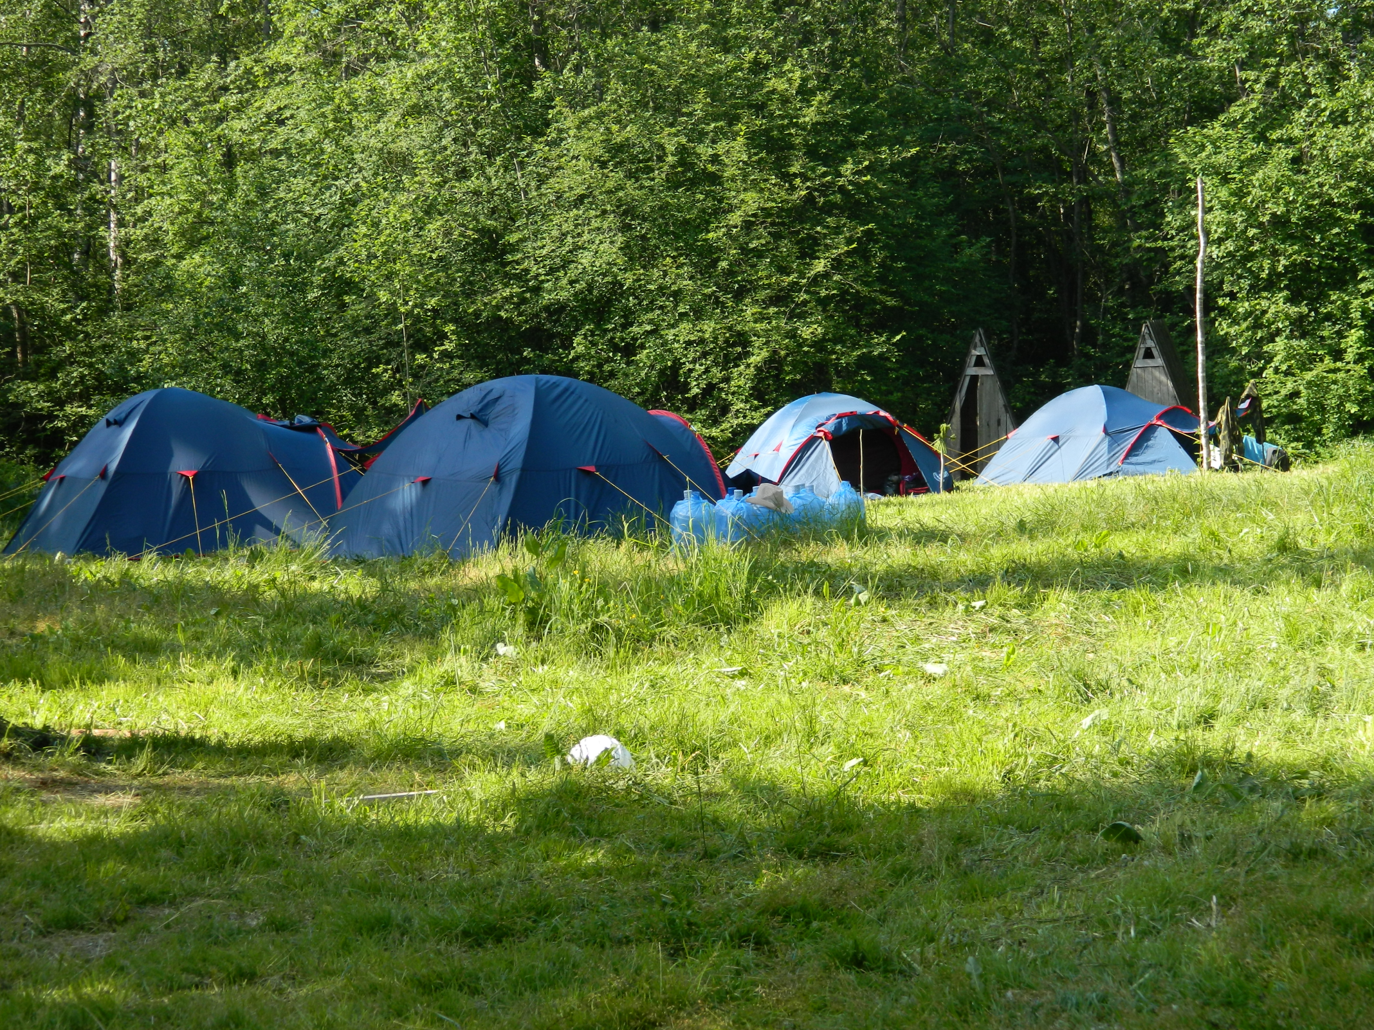
ФГБУ «Национальный Парк «Смоленское Поозерье»
стоянка «Робинзоны»

Slide 6
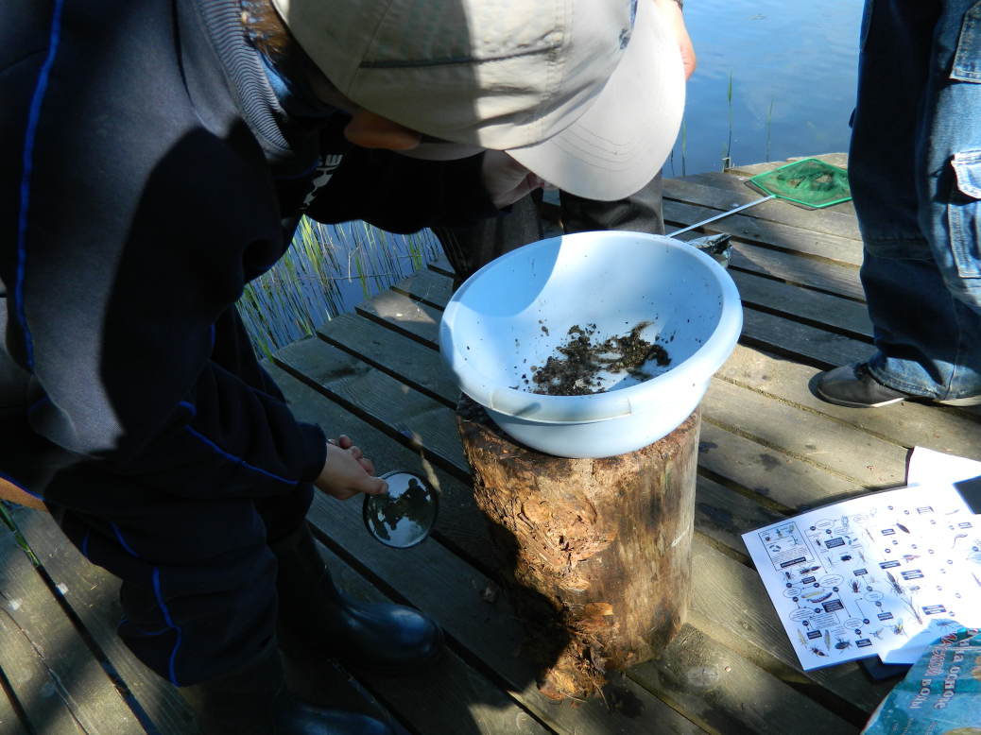
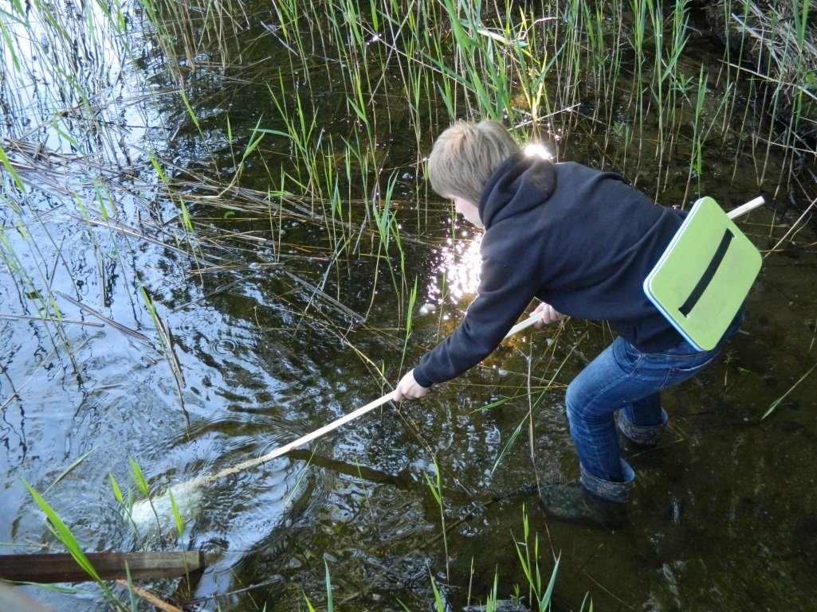
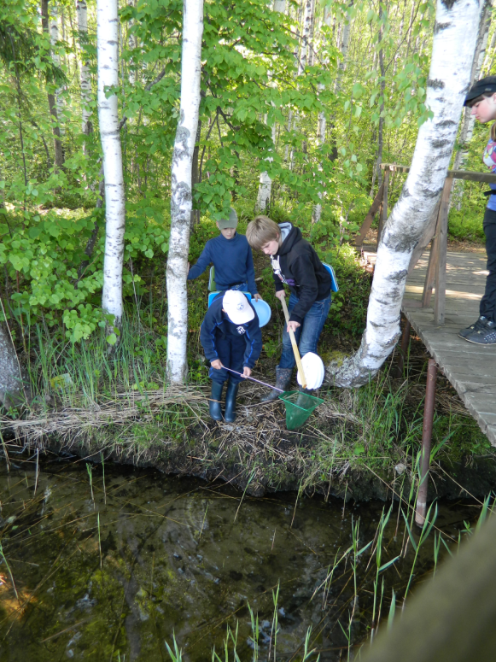
Учебные исследования в области гидрологии и зоологии

Slide 7
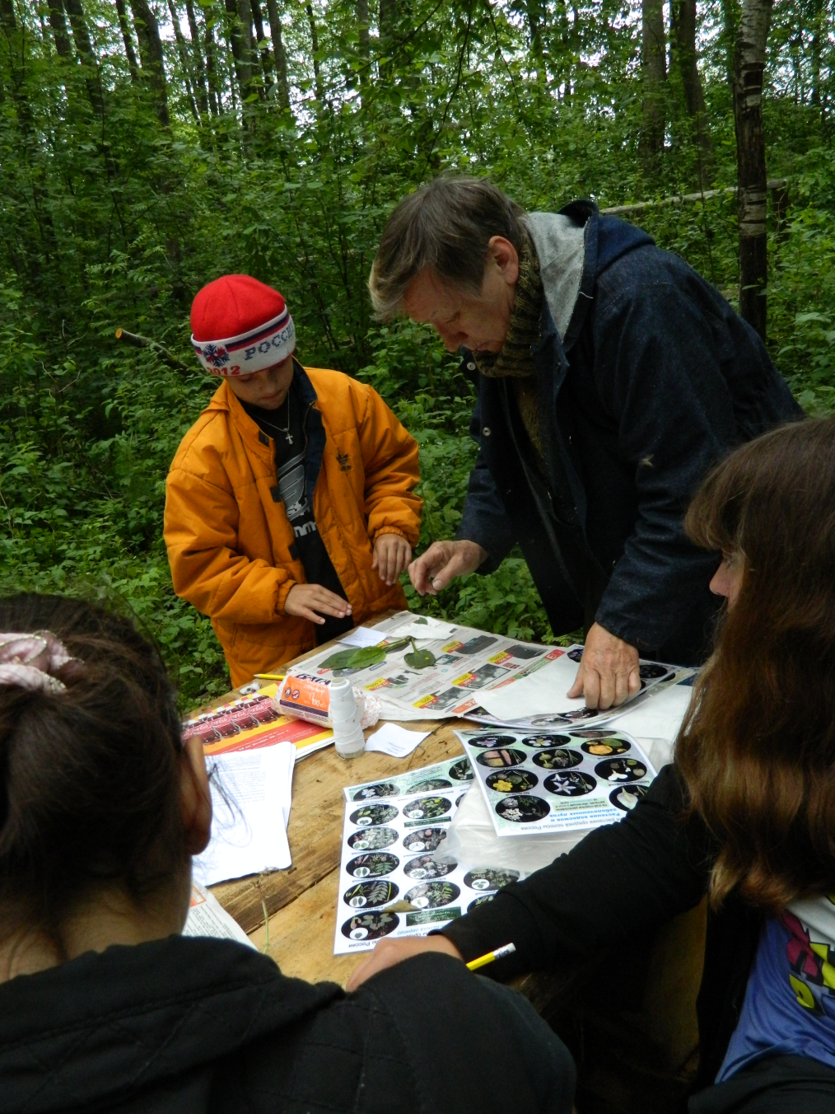
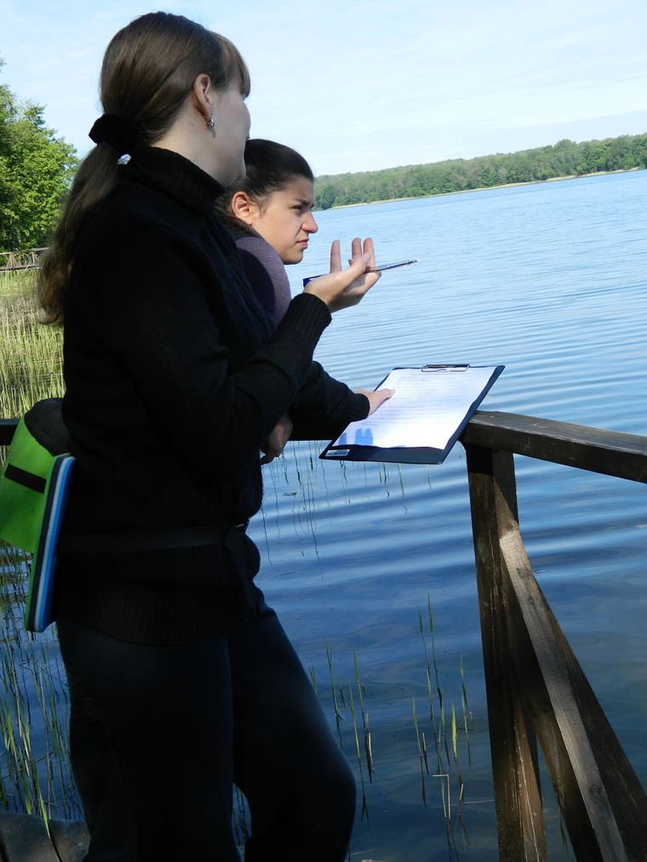
Учебные исследования в области ботаники и экологии

Slide 8
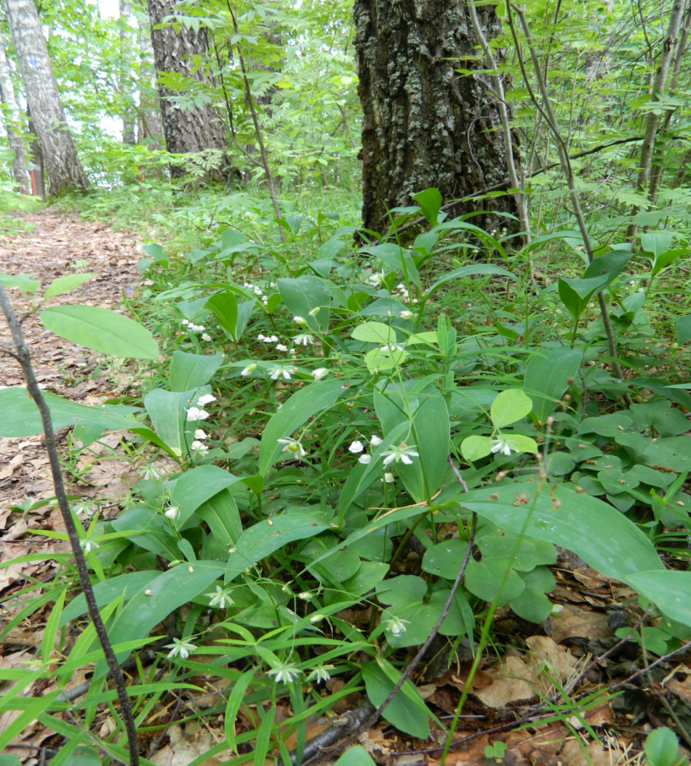
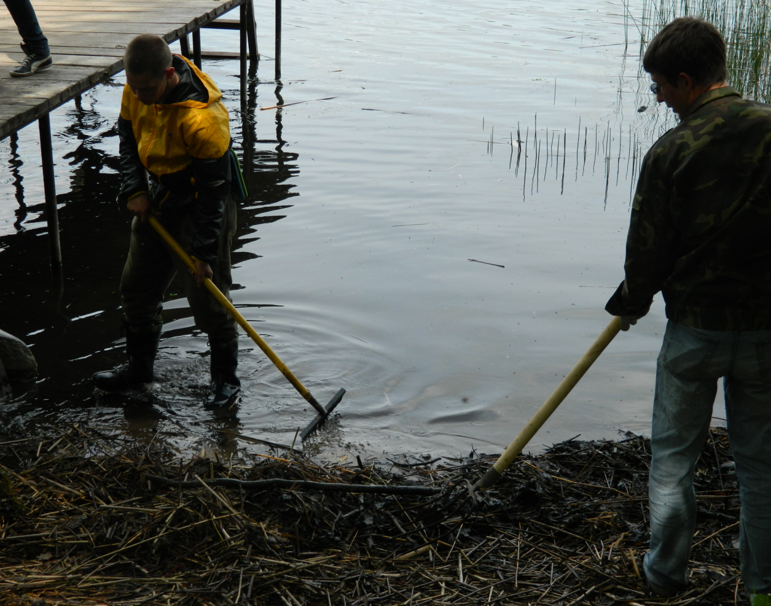
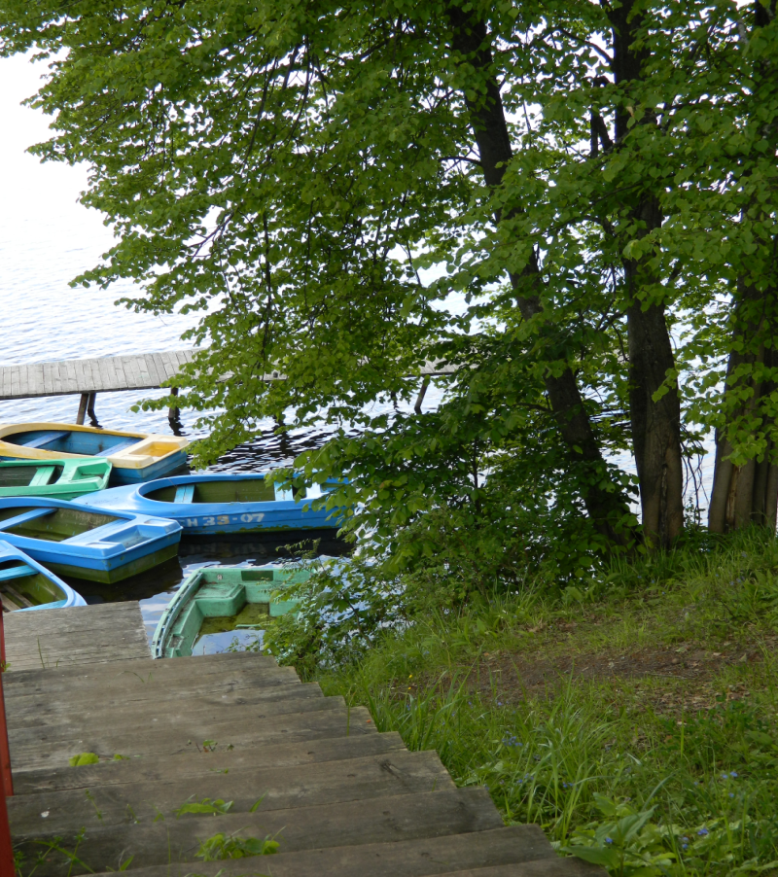
…оздоровление и охрана природы

Slide 9
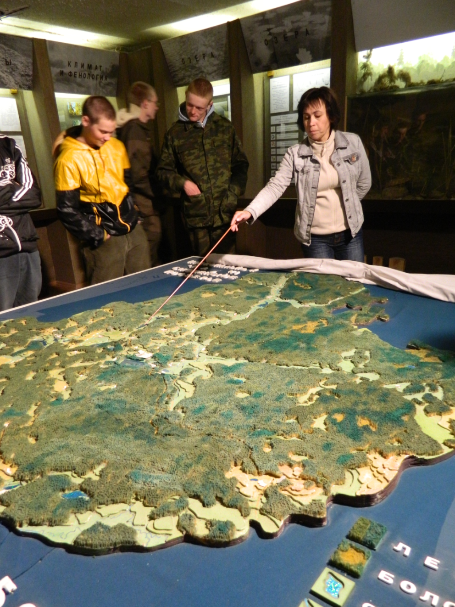
Цель проекта:
создание условий для формирования экологической культуры личности посредством получения научного, практического и духовного опыта взаимодействия с природой и включения здоровьесберегающих технологий.
Конечный продукт реализации проекта:
учебно-исследовательские работы (проекты) обучающихся в области биологии и экологии
Экоцентр базы отдыха «Бакланово»

Slide 10
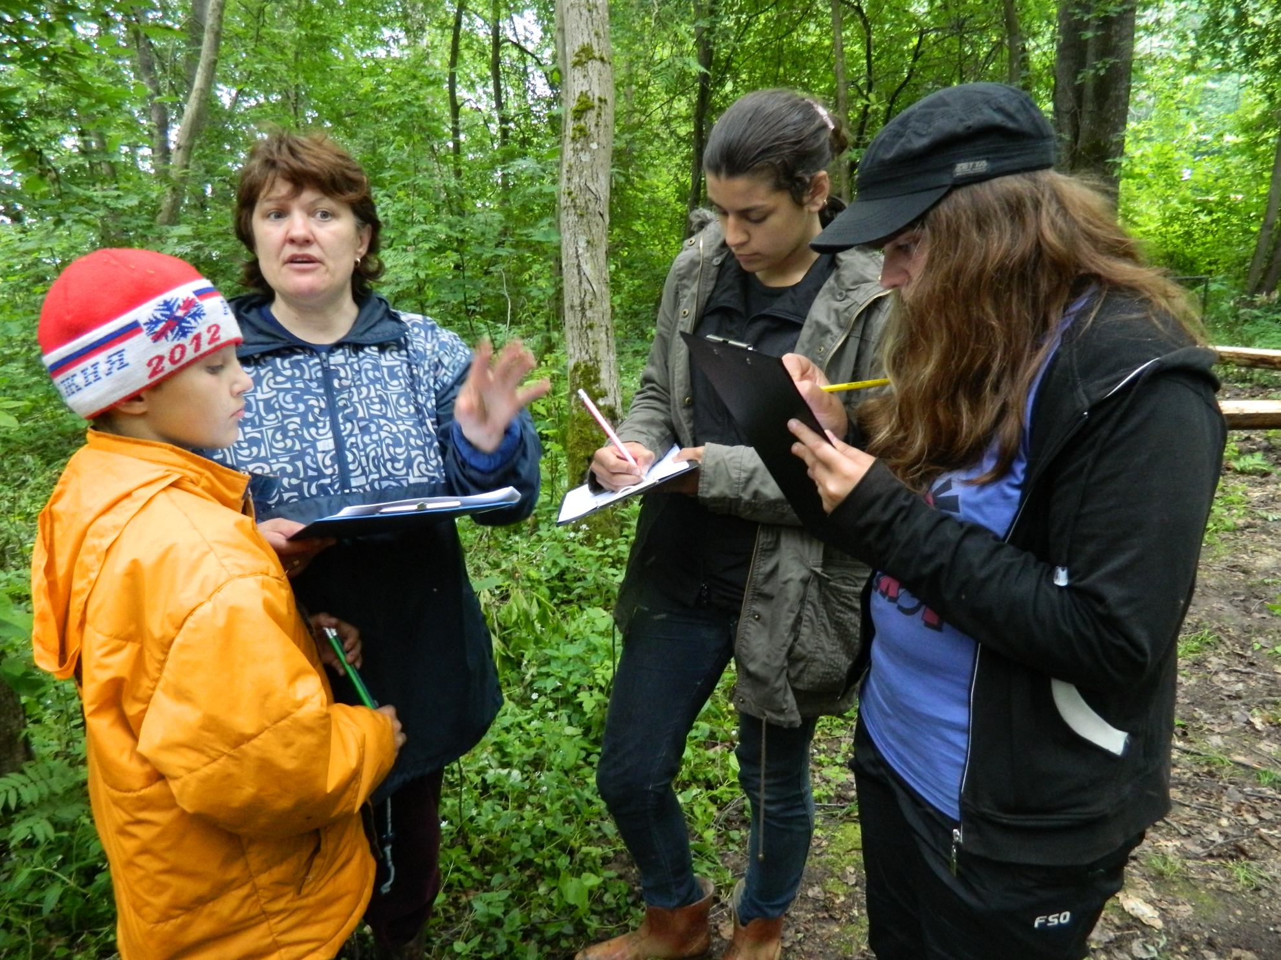

Slide 11
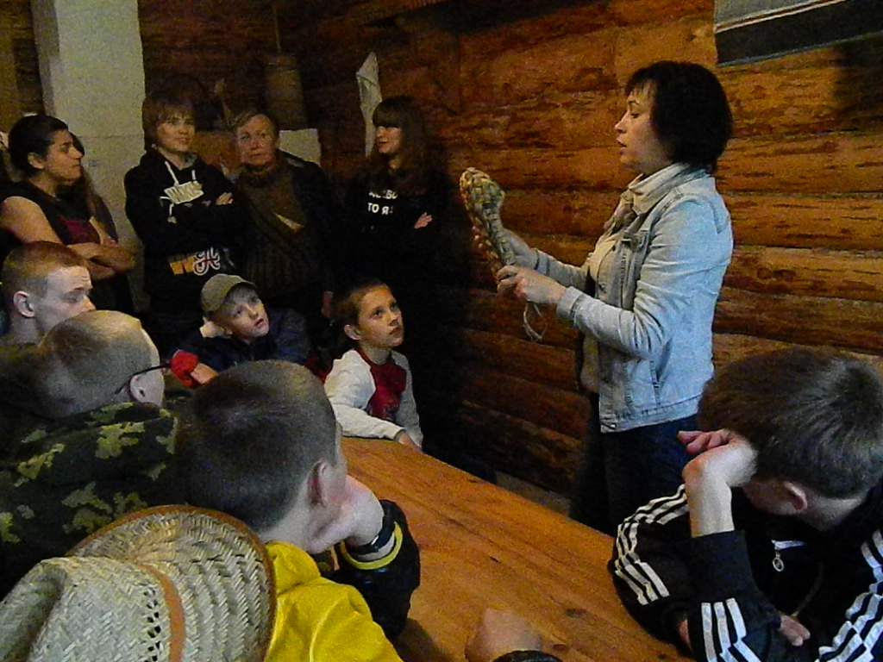

Slide 12
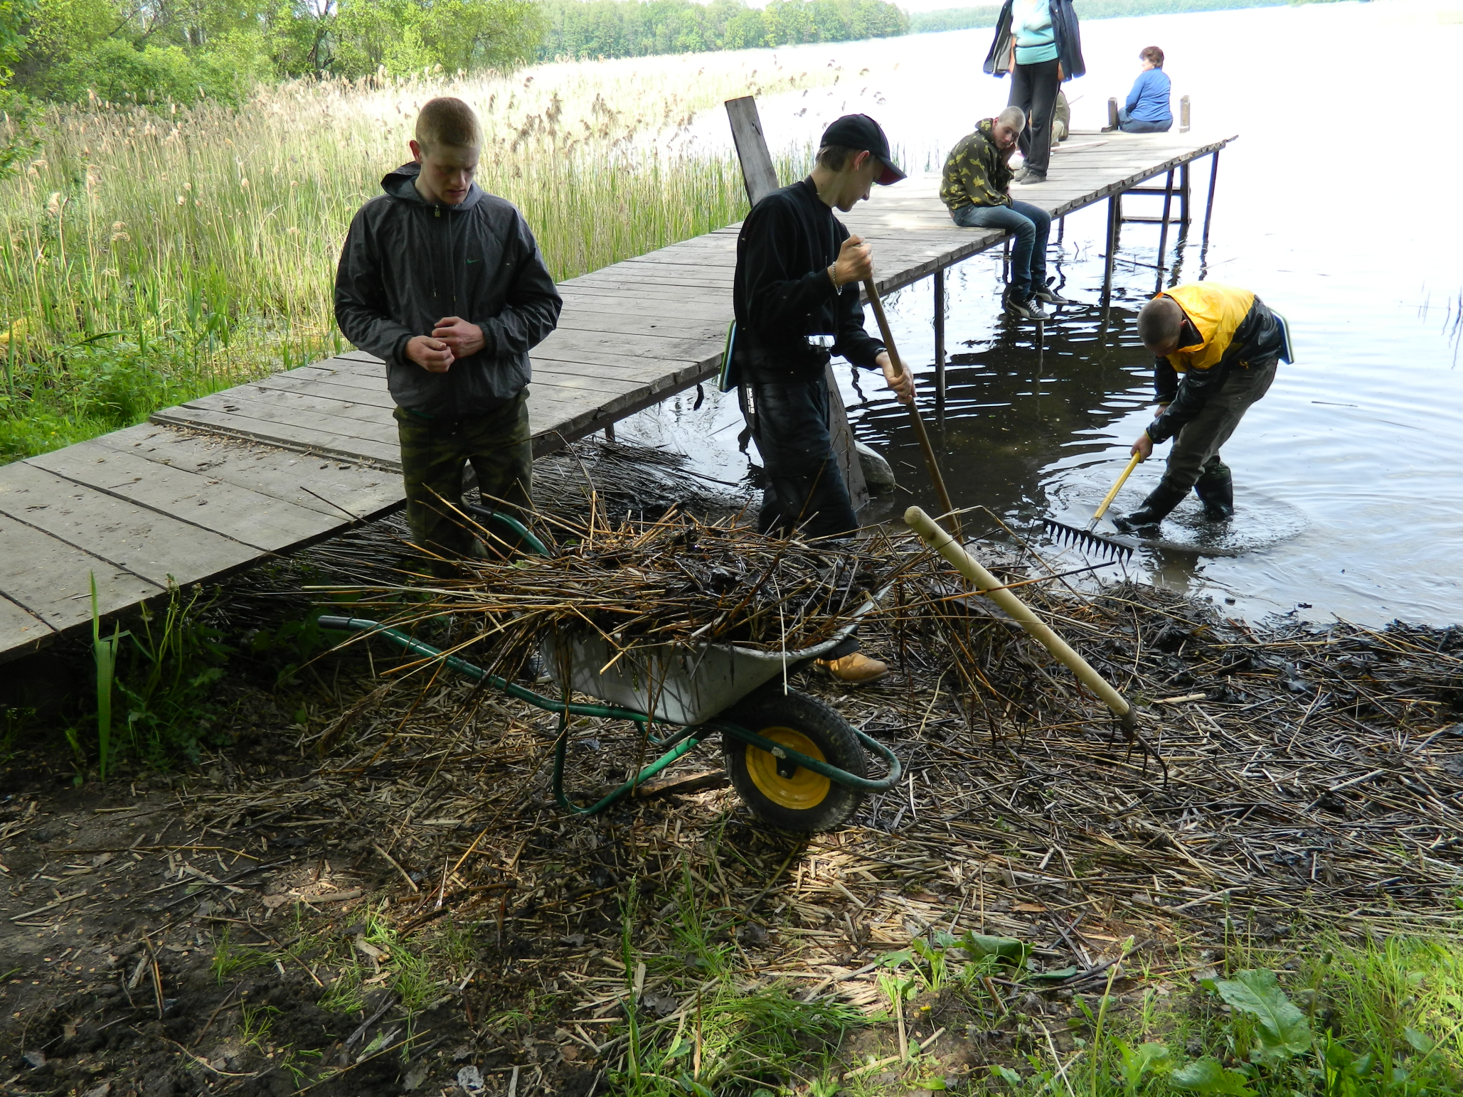

Slide 13
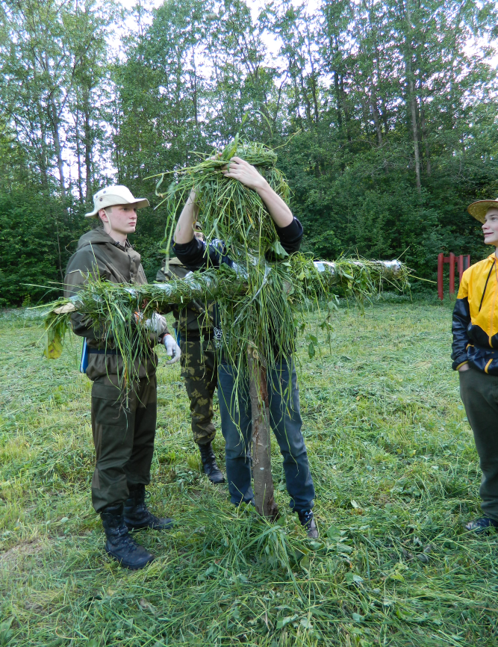
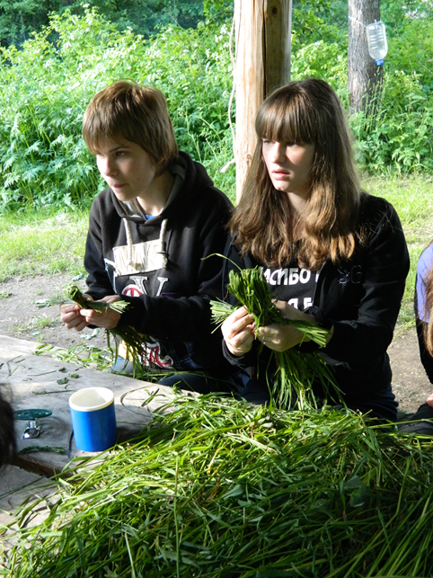

Slide 14
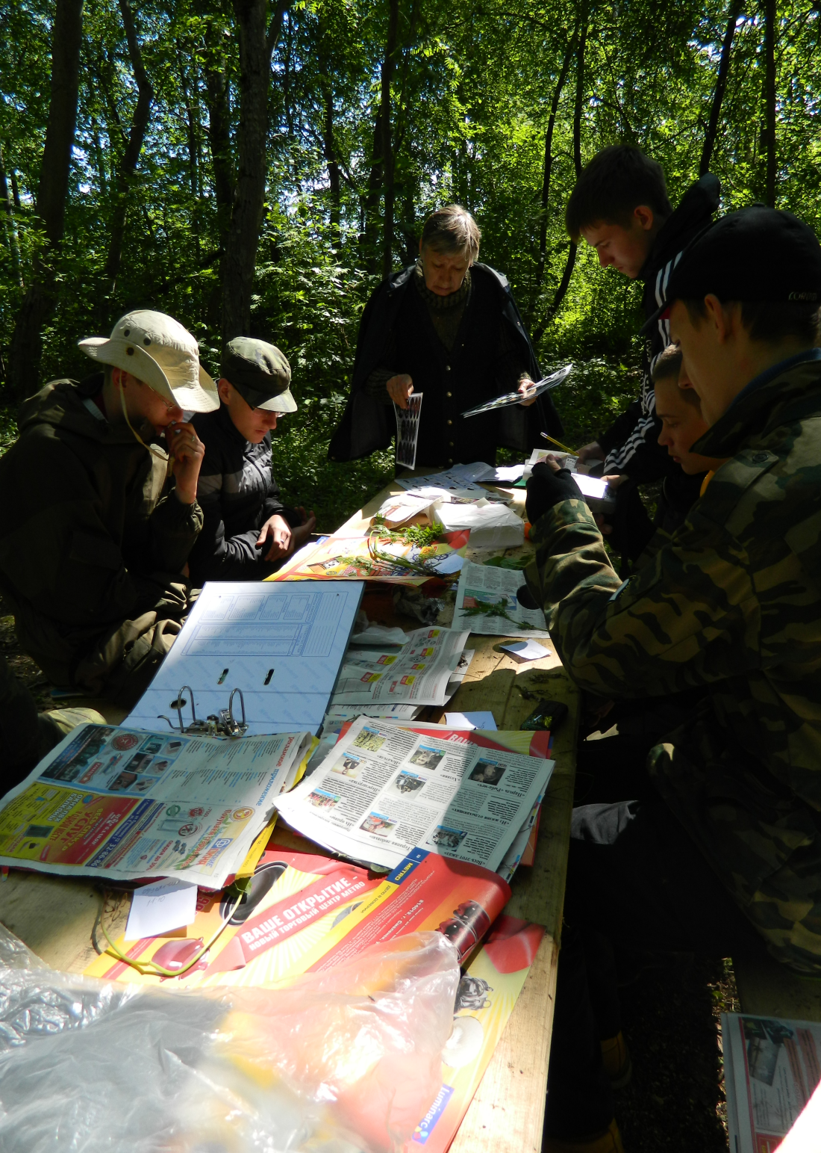
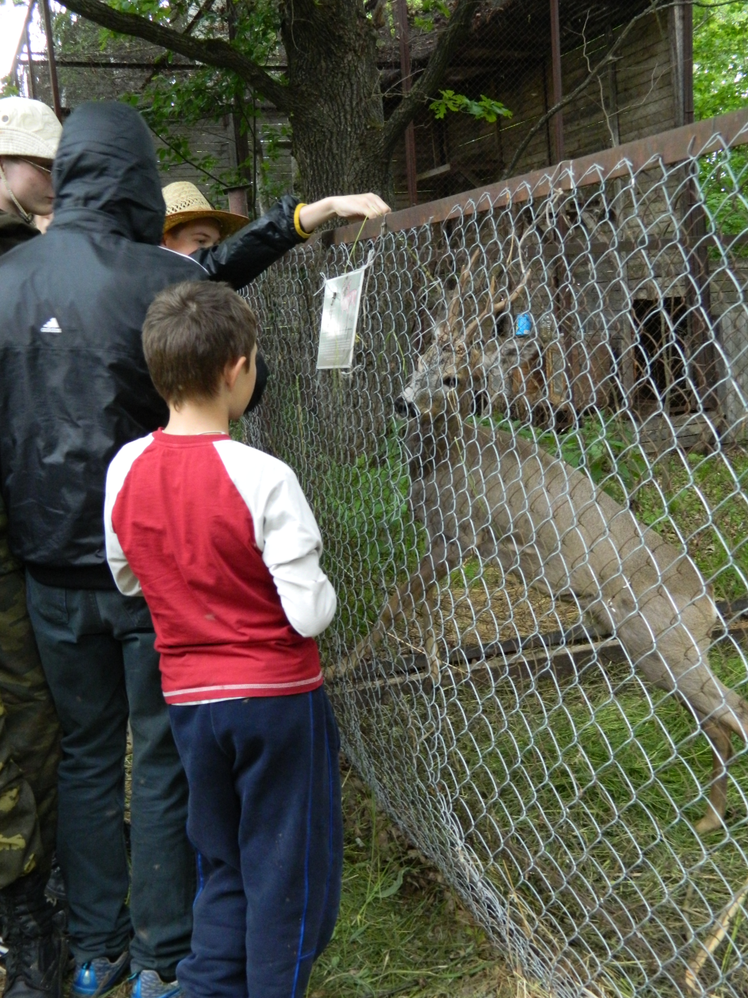

Slide 15
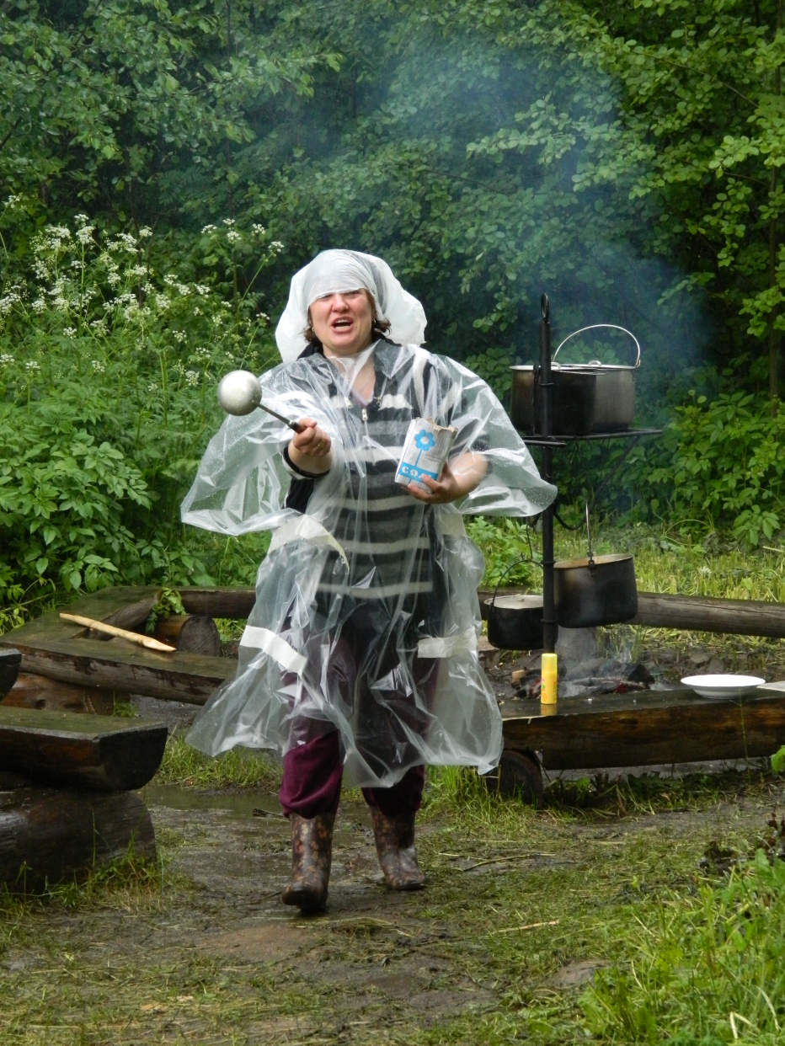
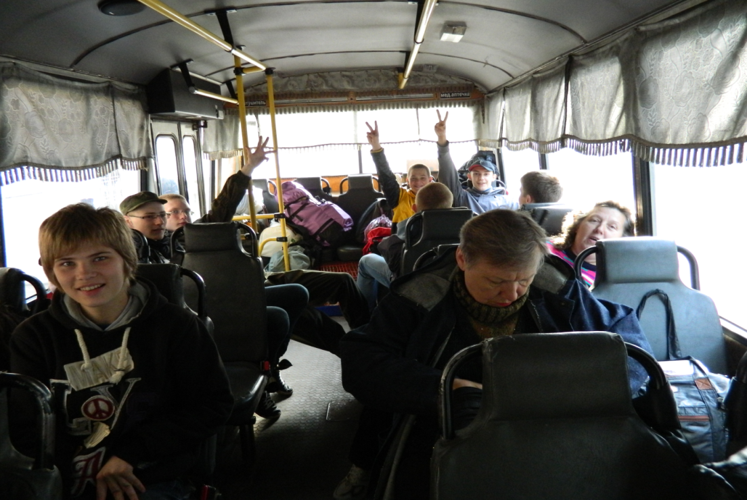
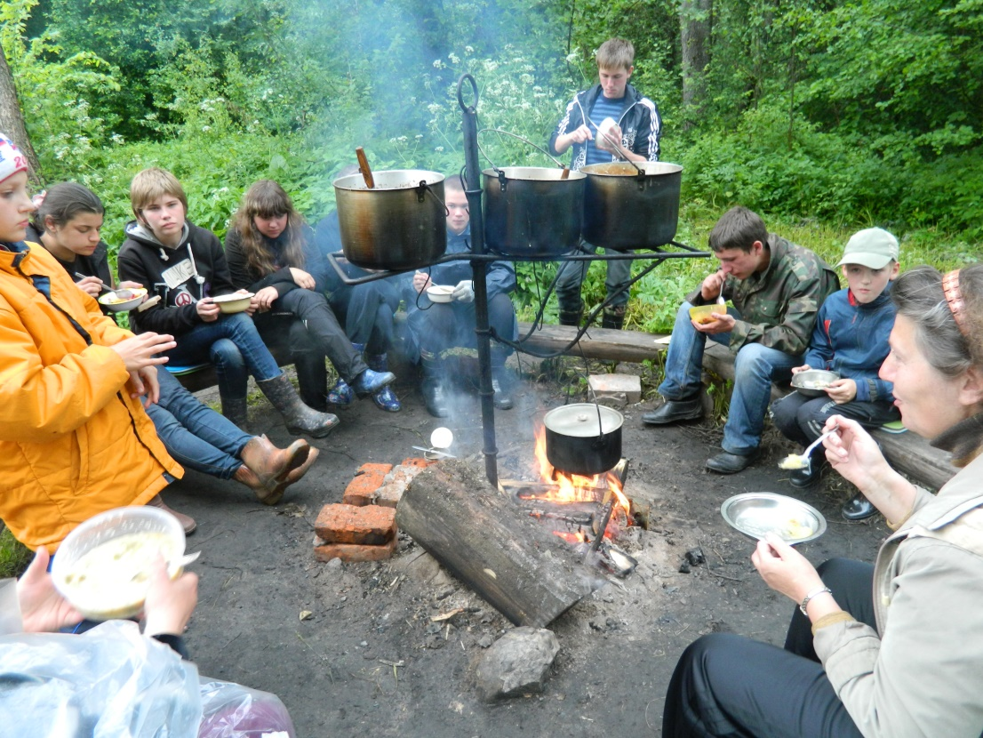

Slide 16
Ресурсы, необходимые для реализации проекта:
Человеческий ресурс: 20 обучающихся, 5 педагогов.
Материально-технические ресурсы: исследовательское оборудование, печатная продукция, канцтовары, призы, техническое оборудование (топоры, пилы, фонарики и т.д.).
Финансовые ресурсы: сметная стоимость проекта составляет 185 000 рублей
Возможные риски:
- не достаточное финансирование,
- неблагоприятные погодные условия,
- не предвиденные форс-мажорные обстоятельства в природной и социальной среде

Slide 17
Этапы реализации проекта
Организационный этап: 1 сентября 2011 г. – 31 мая 2012 г.
Этап реализации: 4 - 10 июня 2012 г.
Завершающий этап: 11 июня – 31 августа 2012 г.

Slide 18
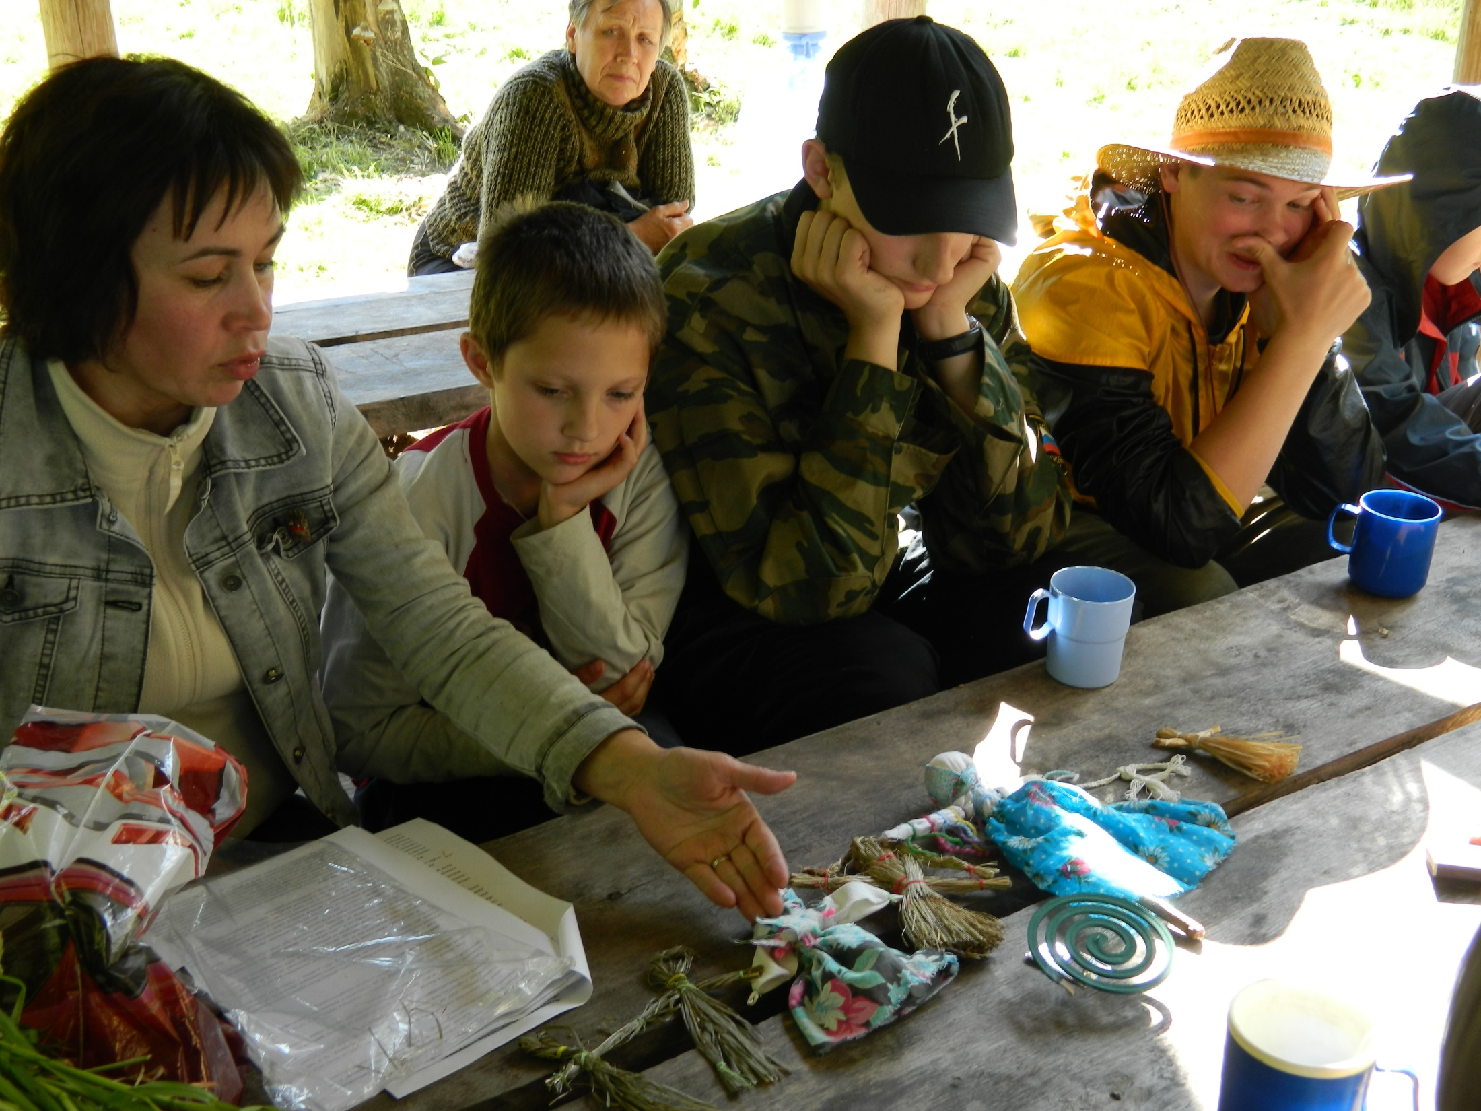

Slide 19
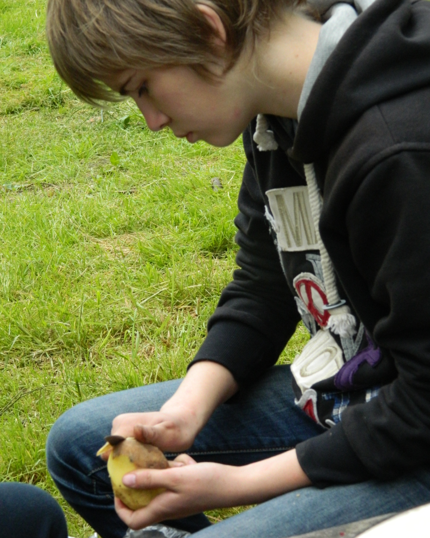
Дежурство !

Slide 20
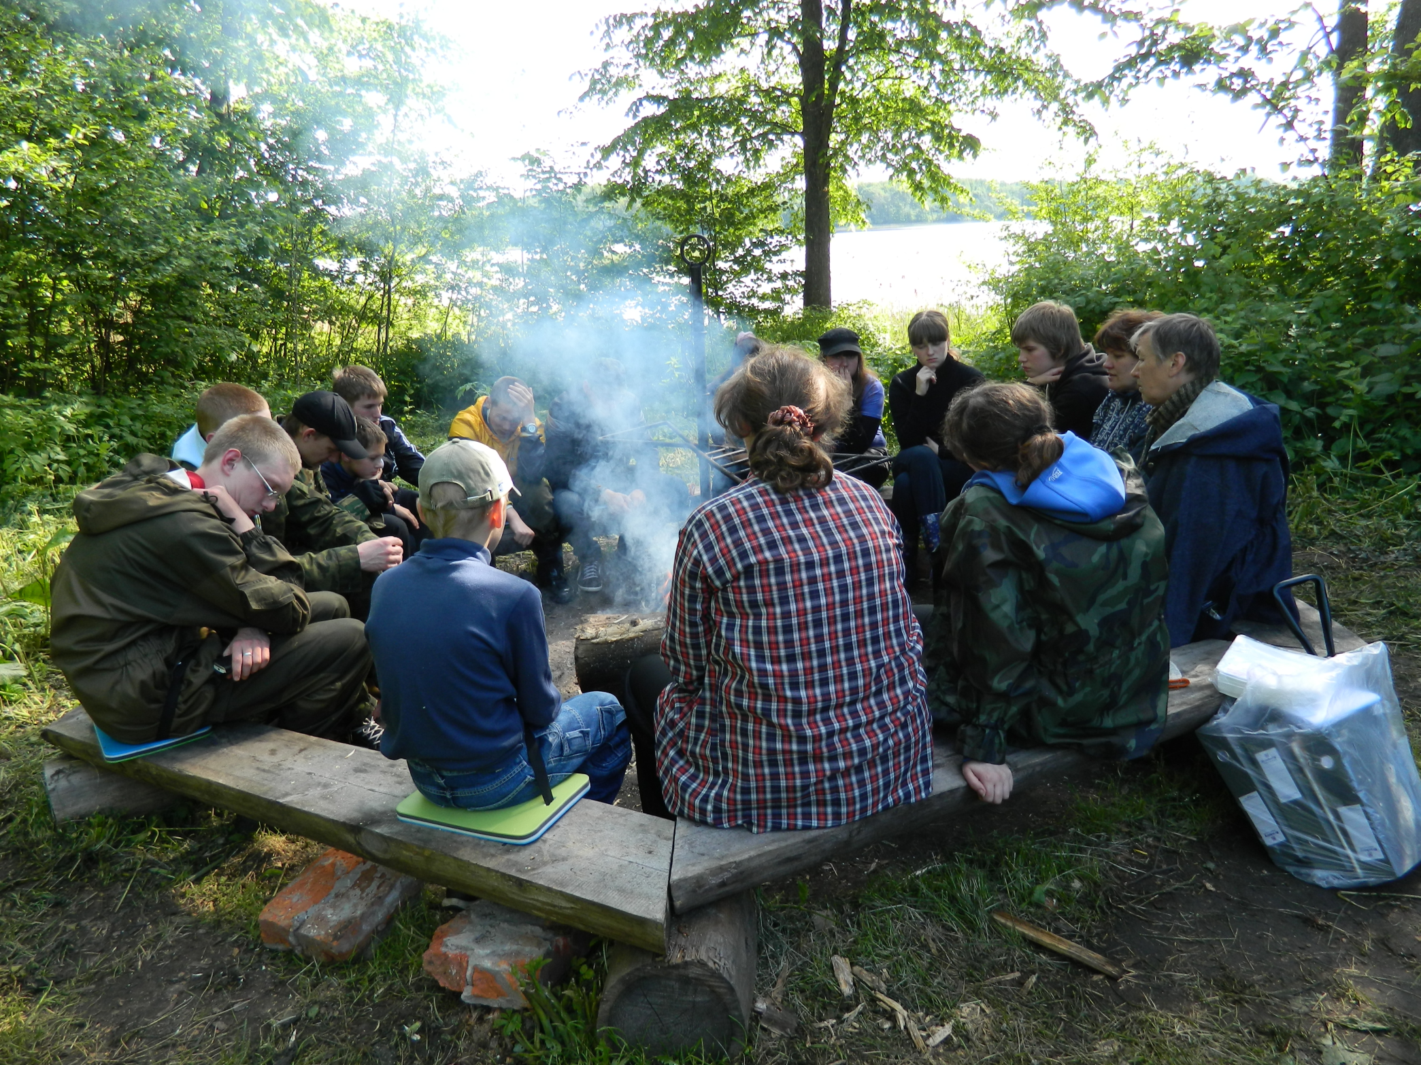

Slide 21
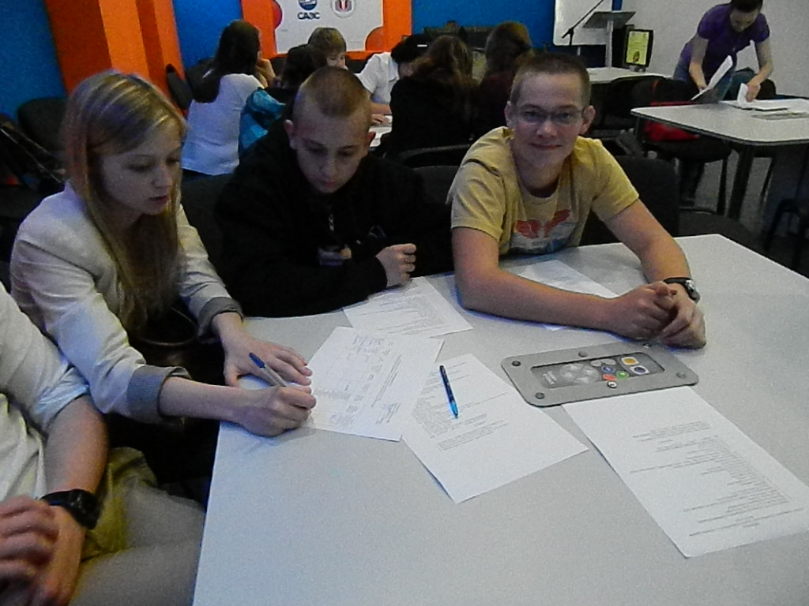
Благодарю за внимание!

